Slide 1


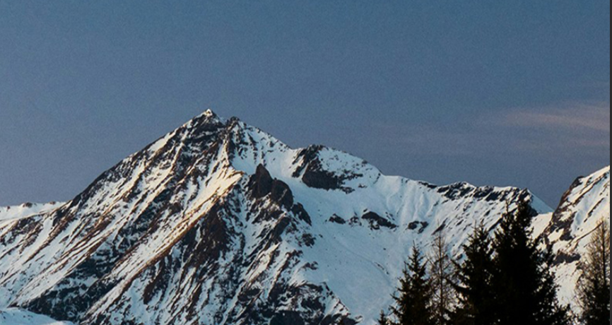
АНИЗОТРОПИЯ ПОРОУПРУГОГО ОТКЛИКА ТРЕЩИНОВАТЫХ КОЛЛЕКТОРОВ ПРИ ВОЗДЕЙСТВИИ ПОПЕРЕЧНЫХ СЕЙСМИЧЕСКИХ ВОЛН
8^{я} Международная конференция
Триггерные эффекты в геосистемах
К 100-летию со дня рождения профессора В.Н. Родионова
18-22 мая 2026 г.
Ложкин Денис Витальевич, И.А. Пантелеев, В.А. Ляховский
м.н.с. лаборатории термомеханики деформируемого твердого тела
Института механики сплошных сред УрО РАН (г. Пермь)

Slide 2
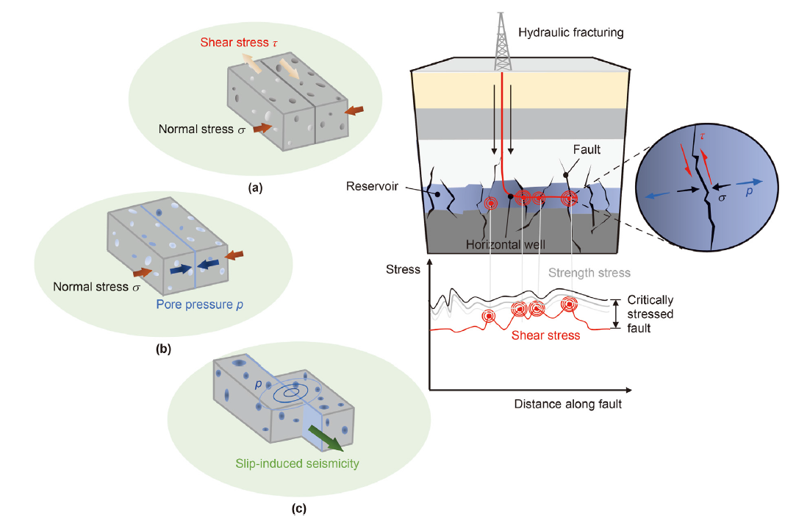
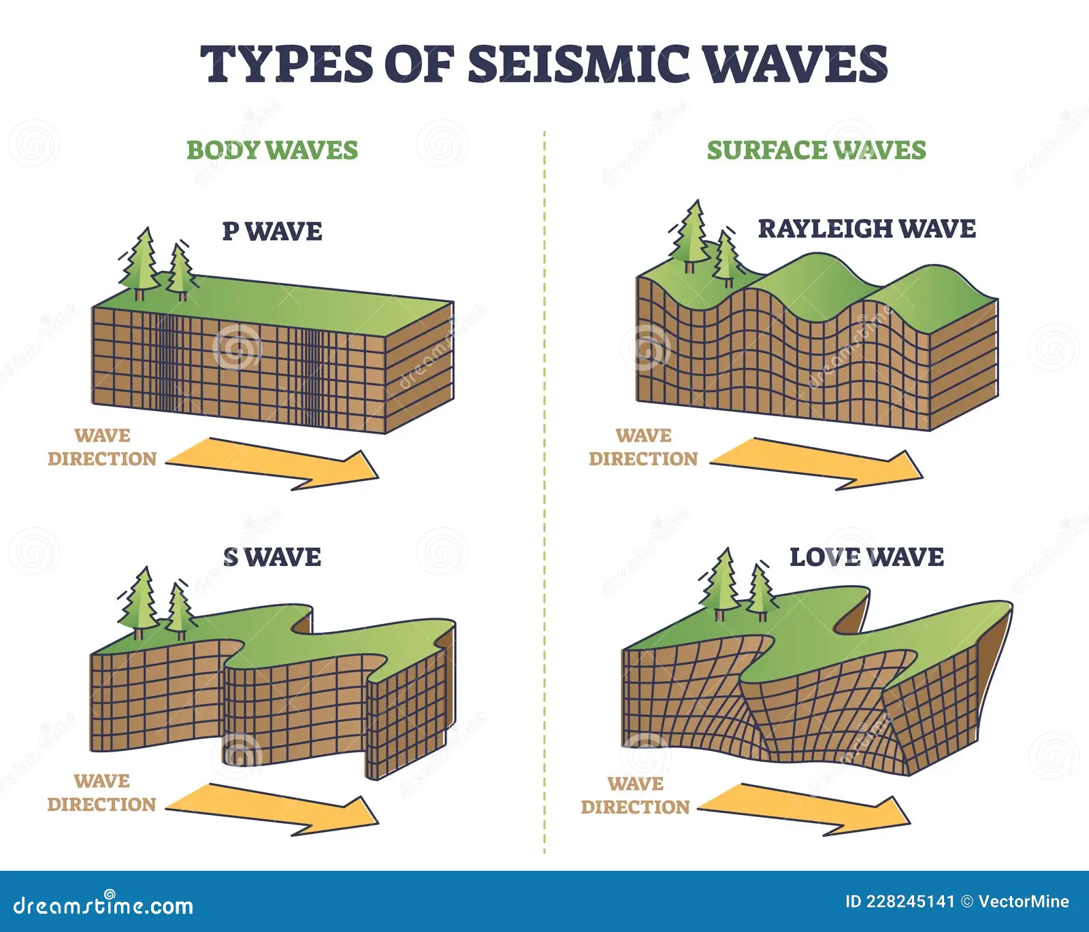
Отклик порового давления на изменение напряжений
Измерение уровня воды в скважине
Фильтрационные и упругоёмкостные свойства коллектора
Сейсмодеформационный мониторинг твердого скелета
(ИДГ РАН, ИВиС ДВО РАН)
Схема реактивации разлома при гидроразрыве пласта
Измерение уровня воды в скважине
Анизотропия пороупругих свойства
Преимущественно ориентированная трещиноватость
Традиционно принято считать, что изменение давления в скважине связано с объемной деформацией скелета. Поэтому наиболее выраженный пороупругий отклик имеет место при прохождении P-волн и волн Релея.
2

Slide 3
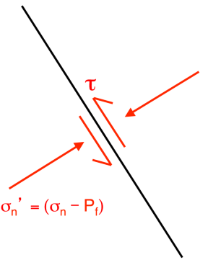


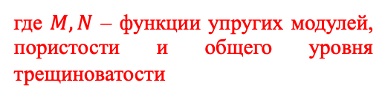




Отклик порового давления на изменение напряжений
1. Согласно линейной теории пороупругости Био* (недренированные условия):
$∆P_{f}=B∆σ_{m}$,
(1)
где $P_{f}$ – поровое давление флюида, $σ_{m}$ – среднее напряжение в скелете,
$B$ – коэффициент Скемптона, который определяется как
$$B=\frac{βM}{K_{u}},$$
Рис. 1. Касательные ($τ)$ и нормальные $σ_{n}$ напряжения, действующие на разлом
где $β, M$ – коэффициент и модуль Био, $K_{u}$ – недренированный модуль объемного сжатия.
Henkel & Wade (1966):
2. На основе комплексных лабораторных исследований установлено
(уравнение Скемптона)**
$$∆P_{f}=B\left(∆σ_{m}\text{+}\frac{3A−1}{\sqrt{2}}∆τ_{oct}\right).$$
(3)
$∆P_{f}=B\left(∆σ_{m}\text{+2}\left(A−\frac{1}{3}\right)∆σ_{d}\right)$,
(2)
где $σ_{d}=\left(σ_{1}−σ_{3}\right)/2$ – дифференциальное напряжение,
$A$ – дополнительный коэффициент Скемптона.
$$∆P_{f}=M∆ε_{v}+N∆ε_{d},$$
(4)
где $M, N$ – функции упругих модулей, пористости и общего уровня трещиноватости
*Biot M.A. General theory of three dimensional consolidation // Journal of Applied Physics, 1941. V. 12, pp. 155–164.
**Skempton A.W. 1954. The pore-pressure coefficients A and B. Geotechnique, 4, 143–147.
3

Slide 4
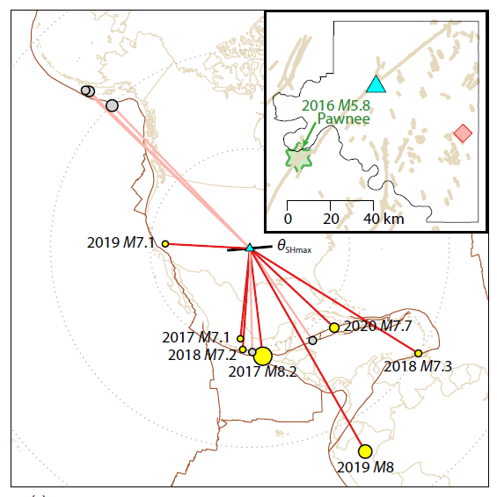
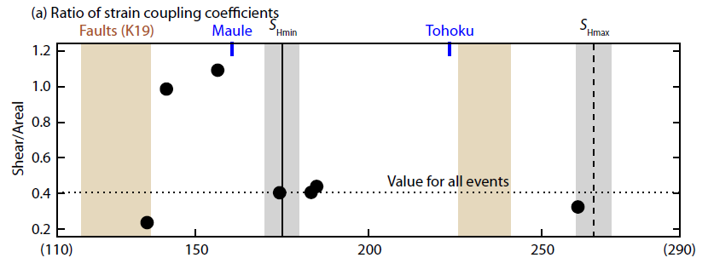
Пример наблюдения азимутальной зависимости отклика порового давления
Результаты скважинного мониторинга резервуара сброса сточных вод Арбакл (Оклахома, США) (Arbuckle wastewater disposal reservoir, Oklahoma, USA).
!!! Наблюдаемая азимутальная зависимость не может быть объяснена в рамках традиционных представлений
*Barbour , A.J. & Beeler, N.M., 2021. Teleseismic waves reveal anisotropic poroelastic response of waste water disposal reservoir // Earth Planet. Phys., 5, eepp2021034
4

Slide 5
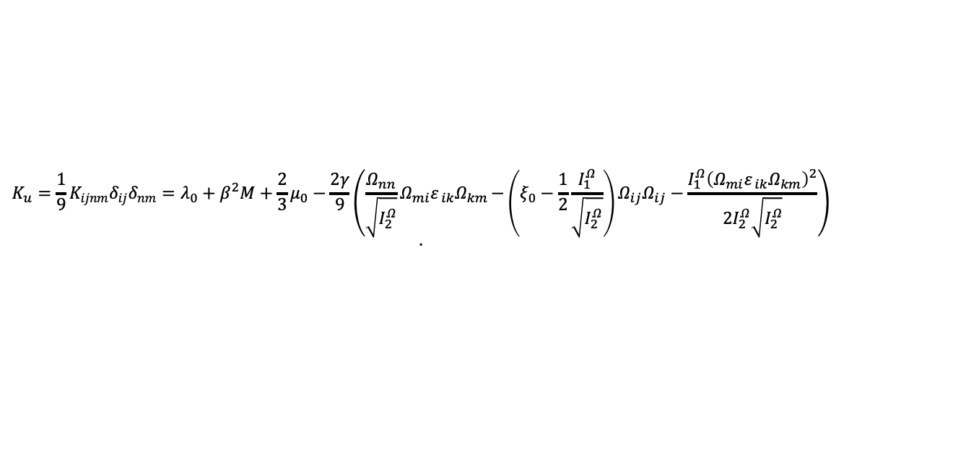

Нелинейная реологическая модель деформирования хрупкого тела с тензорной поврежденностью
Определяющие соотношения:
$$σ_{lm}=\left[λ_{0}I_{1}δ_{lm}+2μ_{0}ε_{lm}\right]−γΩ_{lm}\sqrt{I_{2}^{Ω}}+γ\left(ξ_{0}−\frac{1}{2}\frac{I_{1}^{Ω}}{\sqrt{I_{2}^{Ω}}}\right)\frac{∂I_{2}^{Ω}}{∂ε_{lm}}+βM\left(βI_{1}−ζ+Ψ_{ij}δ_{ij}\right)δ_{lm},$$
где $\frac{∂I_{2}^{Ω}}{∂ε_{lm}}=\frac{1}{2}\left(Ω_{li}ε_{ik}Ω_{km}+Ω_{mi}ε_{ik}Ω_{kl}\right)+\frac{1}{2}\left(Ω_{lj}ε_{mk}Ω_{kj}+Ω_{mj}ε_{lk}Ω_{kj}\right)$, $ζ$ – содержание флюида, $Ψ_{ij}$ – компоненты тензора уплотнения.
Модифицированное уравнение Скемптона* на случай тензорной поврежденности:
$dP_{f}=B_{Φ}{ K}_{u}{dε}_{v}+ N_{Φ} {dε}_{12}$,
$$\frac{N_{Φ}}{BΦ{ K}_{u}}=\frac{1}{3{ K}_{u}}K_{nm12}δ_{nm}=\frac{1}{3{ K}_{u}}\left(K_{1112}+K_{2212}+K_{3312}\right)$$
(5)
$K_{ijnm}={(λ}_{0}+β^{2}M)δ_{ij}δ_{nm}+2μ_{0} \left(δ_{in}δ_{jm}+δ_{im}δ_{jn}\right)−\frac{γ}{2}\frac{Ω_{ij}}{\sqrt{I_{2}^{Ω}}}\frac{∂I_{2}^{Ω}}{∂ε_{nm}}+γ\left(ξ_{0}−\frac{1}{2}\frac{I_{1}^{Ω}}{\sqrt{I_{2}^{Ω}}}\right)\frac{∂^{2}I_{2}^{Ω}}{∂ε_{ij}∂ε_{nm}}−\frac{γ}{2}\left(\frac{∂I_{1}^{Ω}}{∂ε_{nm}}\frac{1}{\sqrt{I_{2}^{Ω}}}−\frac{1}{2}\frac{I_{1}^{Ω}}{I_{2}^{Ω}\sqrt{I_{2}^{Ω}}}\frac{∂I_{2}^{Ω}}{∂ε_{nm}}\right)\frac{∂I_{2}^{Ω}}{∂ε_{ij}}$,
$$\begin{matrix}K_{u}=\frac{1}{9}K_{ijnm}δ_{ij}δ_{nm}=λ_{0}+β^{2}M+\frac{2}{3}μ_{0}−\frac{2γ}{9}\left(\frac{Ω_{nn}}{\sqrt{I_{2}^{Ω}}}Ω_{mi}ε_{ ik}Ω_{km}\left.−\left(ξ_{0}−\frac{1}{2}\frac{I_{1}^{Ω}}{\sqrt{I_{2}^{Ω}}}\right)Ω_{ij}Ω_{ij}−\frac{I_{1}^{Ω}{\left(Ω_{mi}ε_{ ik}Ω_{km}\right)}^{2}}{2I_{2}^{Ω}\sqrt{I_{2}^{Ω}}}\right)\right. \\ .\end{matrix}$$
*Panteleev I., Lyakhovsky V., Shalev E. Azimuthal pore pressure response to teleseismic waves: effects of damage and stress anisotropy // Geophysical Journal International. – 2024. – Т. 237. – №. 2. – С. 996-1009.
5

Slide 6
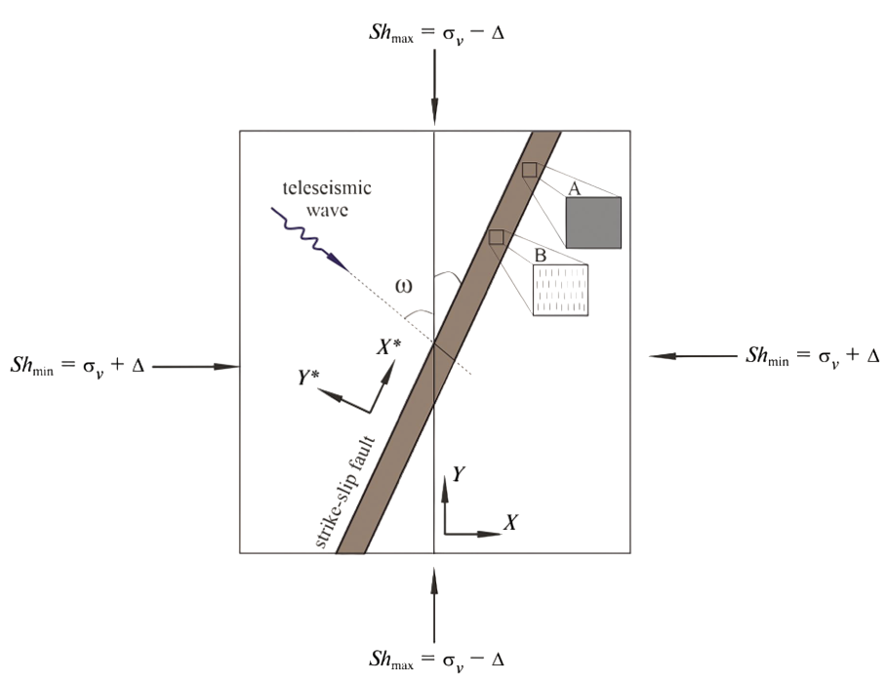

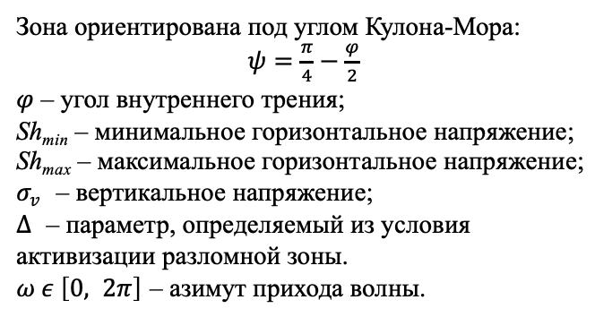
Азимутальная зависимость изменения порового давления в сдвиговой зоне. Поверхностная волна
Зона ориентирована под углом Кулона-Мора:
$ψ=\frac{π}{4}−\frac{φ}{2}$
$φ$ – угол внутреннего трения;
Sh_{min} – минимальное горизонтальное напряжение;
Sh_{max} – максимальное горизонтальное напряжение;
$σ_{v}$ – вертикальное напряжение;
$Δ$ – параметр, определяемый из условия
активизации разломной зоны.
$ω ε \left[0, 2π\right]$ – азимут прихода волны.
(6)
$$ψ$$
Рис. 2. Схема сдвиговой разломной зоны, наклоненной к направлению действия максимального горизонтального напряжения под углом Кулона-Мора $ψ$. В районе разломной зоны рассматривается два случая ориентации микротрещин: А – изотропная трещиноватость (равновероятно ориентированная); В – трещиноватость, ориентированная параллельно оси максимального горизонтального сжатия
6

Slide 7
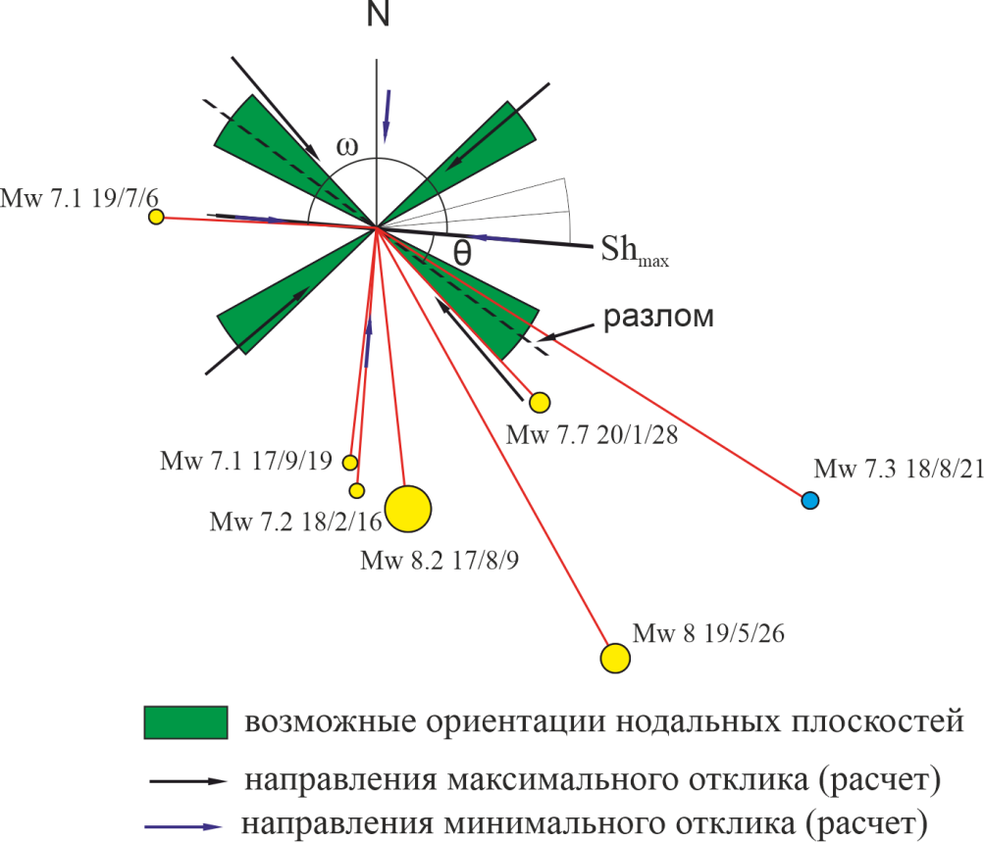
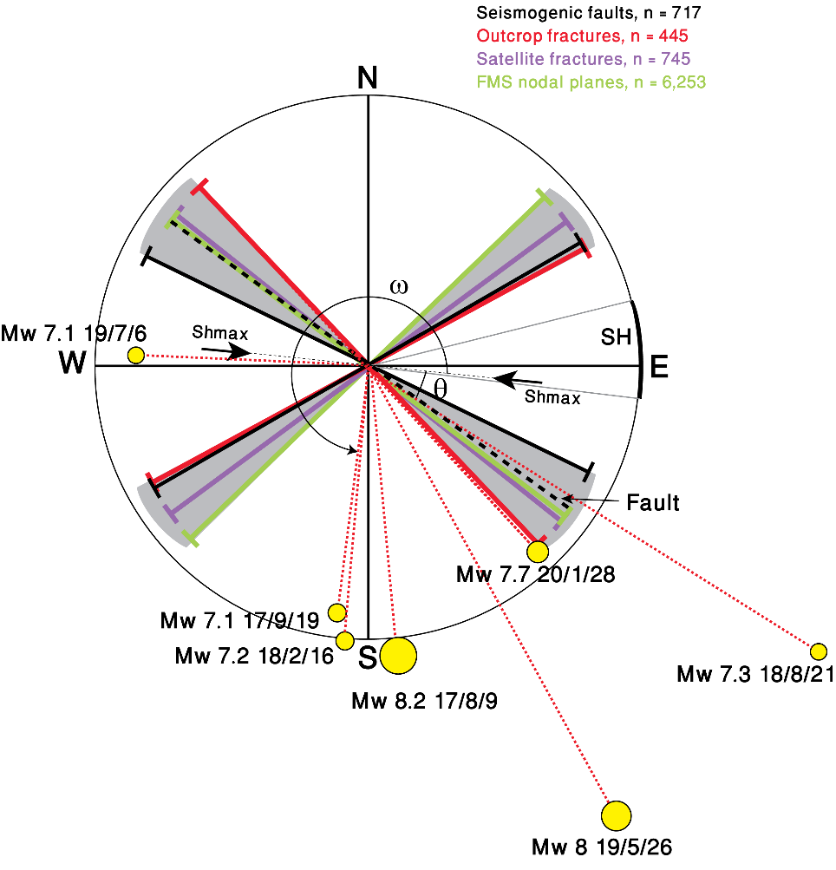
Верификация построенных соотношений. Поверхностная волна
Рис. 3. Ориентация зоны разлома, оси действия максимального горизонтального напряжения и сейсмических событий в скважине Арбакл, округ Осейдж (Arbuckle wastewater disposal reservoir, Oklahoma, USA).
Рис. 4. Вычисленные ориентация разломной зоны, направление действия максимального горизонтального напряжения и направление максимального/минимального отклика резервуара на прохождение поверхностных волн
7

Slide 8
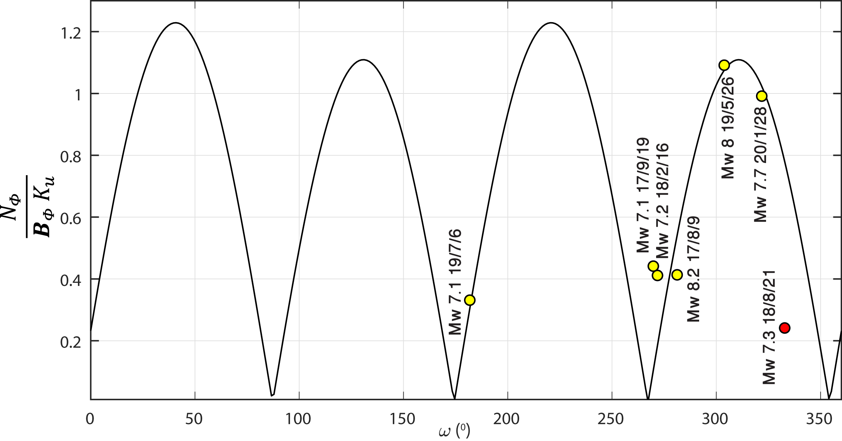
Верификация построенных соотношений. Поверхностная волна
Рис. 5. Сравнение расчетной кривой (соотношение (5)) и сейсмологических данных для отклика порового давления ($\frac{N_{Φ}}{BΦ Ku}$), индуцированного определенно ориентированной трещиноватостью
Какова зависимость пороупругого отклика от направления прихода волны в случае прохождения объемной поперечной волны?
10
8

Slide 9
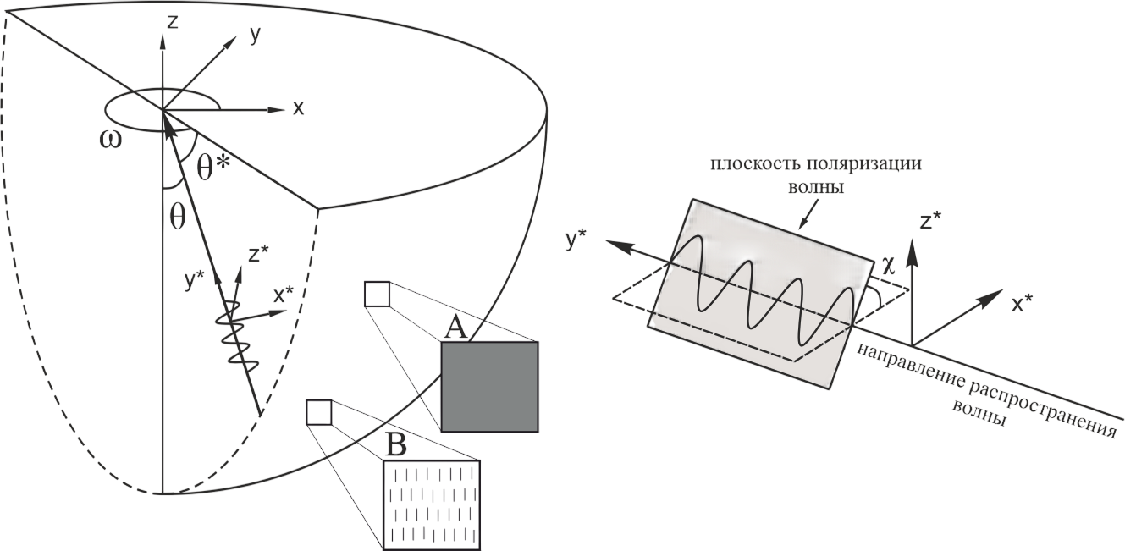
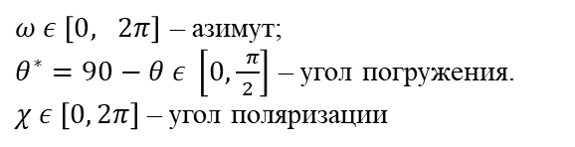


Азимутальная зависимость изменения порового давления в сдвиговой зоне.
Объемная поперечная волна
Цель работы: определение зависимости пороупругого отклика (отношения коэффициентов в модернизированном уравнении Скемптона) флюидонасыщенного трещиноватого коллектора от направления прихода объемной поперечной волны.
$ω ε \left[0, 2π\right]$ – азимут;
$θ^{∗}=90−θ ε \left[0,\frac{ π}{2}\right]$ – угол погружения.
$χ ε \left[0, 2π\right]$ – угол поляризации
$χ=0$– SH-волна
$χ=\frac{ π}{2}$– SV-волна
А – равновероятно ориентированная трещиноватость (изотропная)
В – преимущественно ориентированная трещиноватость (анизотропная)
Рис. 6. Принципиальная схема, демонстрирующая направление прихода волны
9

Slide 10
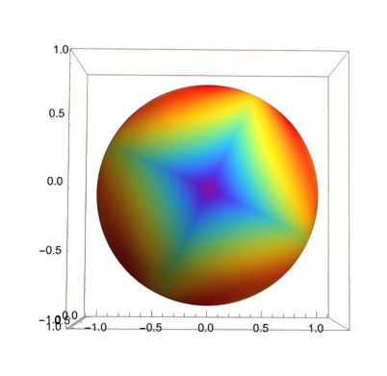
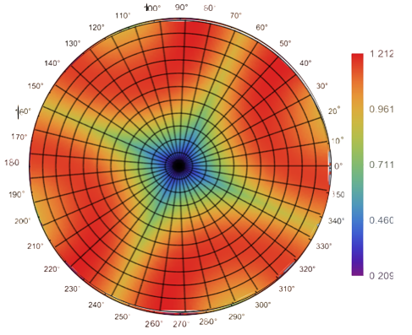
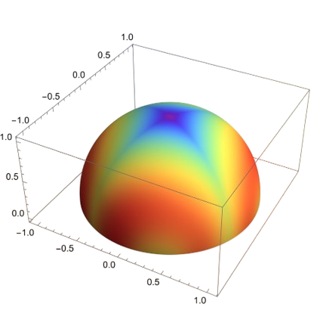
Азимутальная зависимость изменения порового давления в сдвиговой зоне.
Объемная поперечная волна
Проекция полусферы на горизонтальную плоскость
(проекция Вульфа)
Рис. 7. Пример интерпретации результатов решения задачи
10

Slide 11
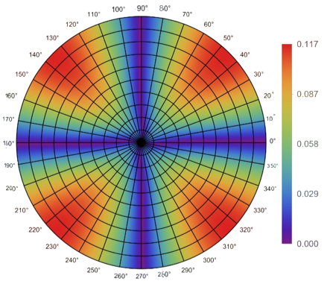
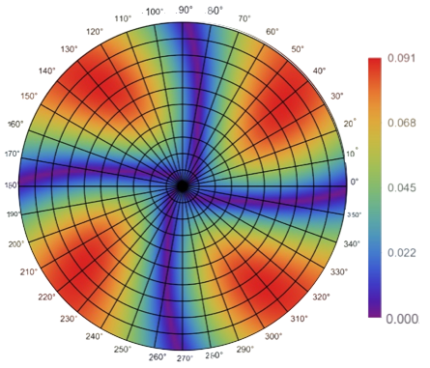
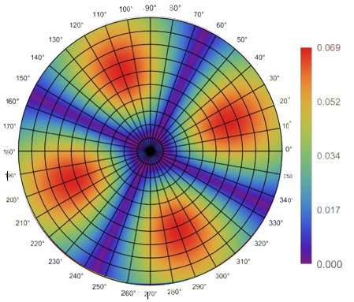
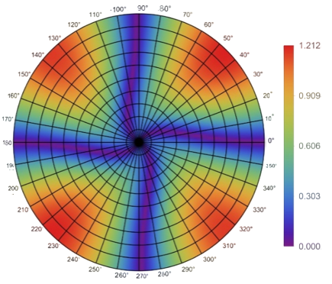
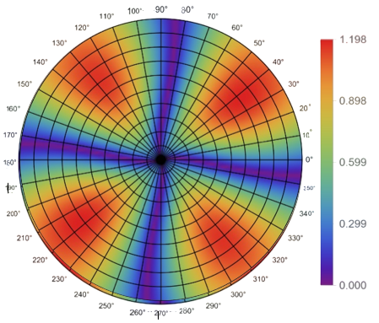
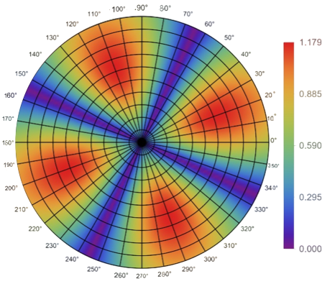









Азимутальная зависимость изменения порового давления в сдвиговой зоне
а)
Max$=0.117$
б)
Max$=0.091$
в)
Max$=0.069$
$χ=0$°
$χ=45$°
$χ=90$°
г)
Max$=1.212$
д)
Max$=1.198$
е)
Max$=1.179$
Рис. 8. Зависимость отношения $\frac{N_{Ф}}{{\text{B}}_{Ф}K_{u}}$ от азимута и угла погружения для случая изотропной поврежденности (а-в) и трещиноватости, ориентированной параллельно оси максимального горизонтального напряжения (г-е) при углах поляризации $χ=0$° (а,г), $χ=45$° (б,д),
$χ=90$° (в,е)
11

Slide 12
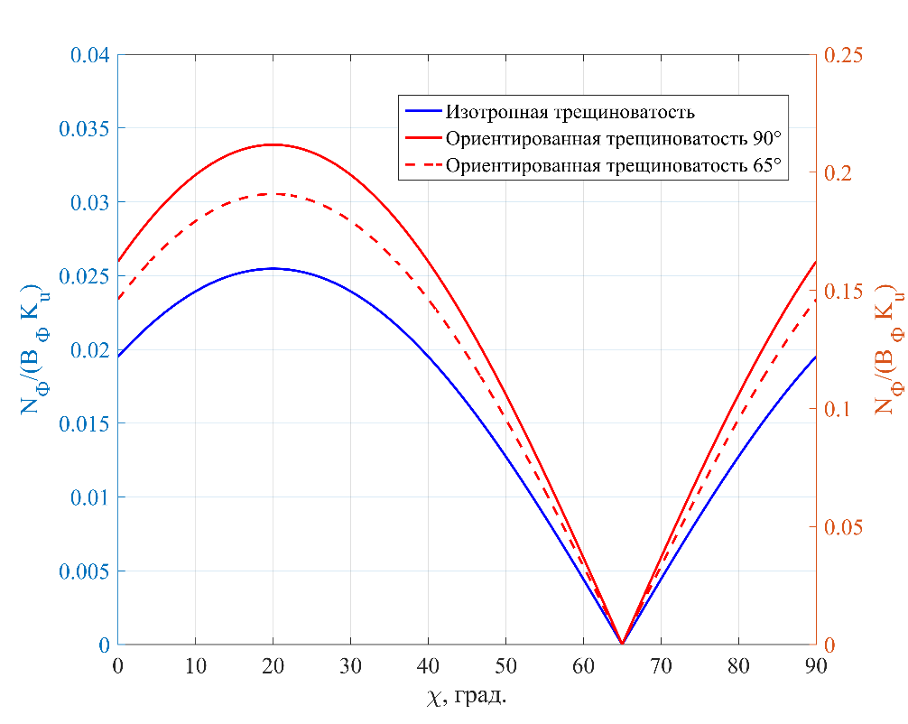
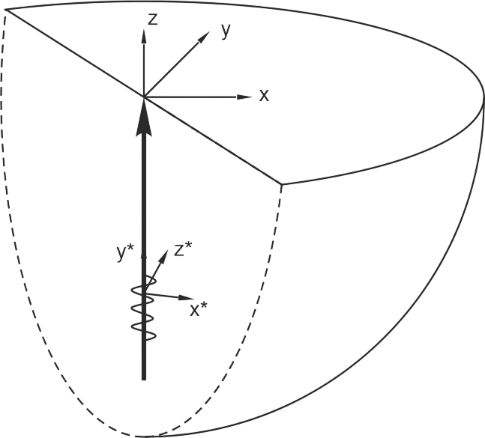
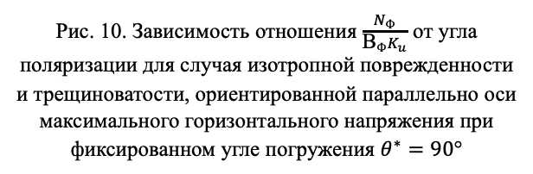
Влияние поляризации волны на изменение порового давления в сдвиговой зоне
Рис. 10. Зависимость отношения $\frac{N_{Ф}}{{\text{B}}_{Ф}K_{u}}$ от угла поляризации для случая изотропной поврежденности и трещиноватости, ориентированной параллельно оси максимального горизонтального напряжения при фиксированном угле погружения $θ^{∗}=90$°
Рис. 9. Частный случай: близкое землетрясение $(θ^{∗}=90$°)
12

Slide 13
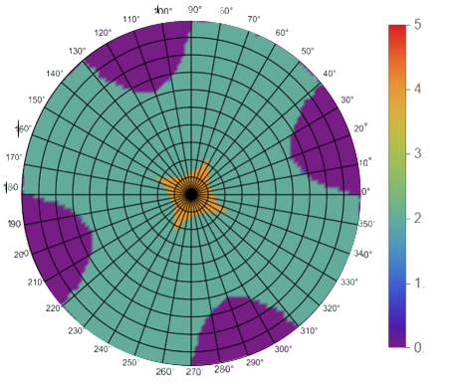
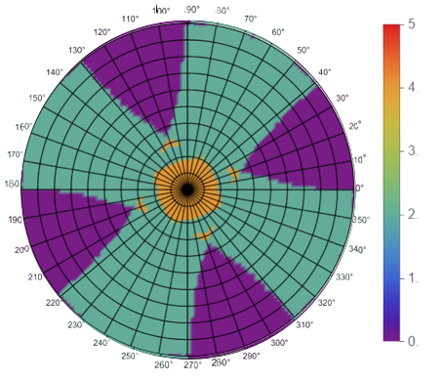
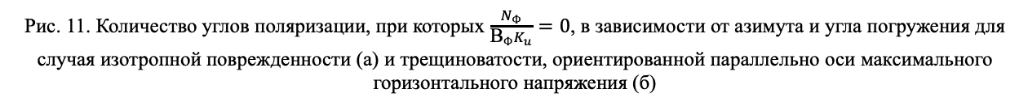
Влияние поляризации волны на изменение порового давления в сдвиговой зоне
а)
б)
Рис. 11. Количество углов поляризации, при которых $\frac{N_{Ф}}{{\text{B}}_{Ф}K_{u}}=0$, в зависимости от азимута и угла погружения для случая изотропной поврежденности (а) и трещиноватости, ориентированной параллельно оси максимального горизонтального напряжения (б)
13

Slide 14
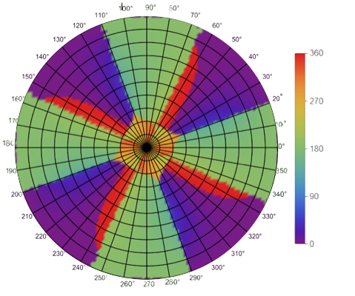
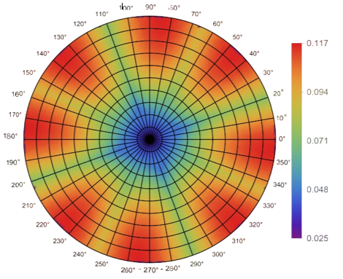
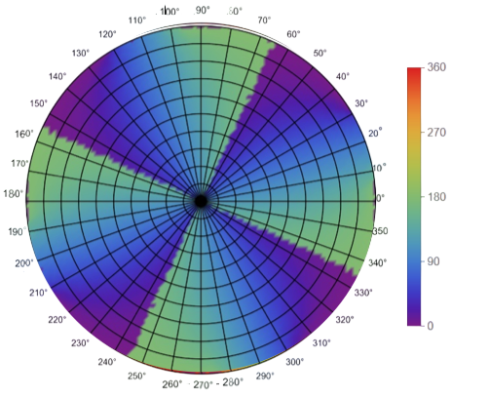


Влияние поляризации волны на изменение порового давления в сдвиговой зоне
а)
б)
Max$=0.117$
в)
г)
Max$=1.212$
Рис. 12. Значение угла поляризации (а,в), при котором отношение $\frac{N_{Ф}}{{\text{B}}_{Ф}K_{u}}$ достигает максимума, и значение этого максимума (б,г) в зависимости от азимута и угла погружения для случая изотропной поврежденности (а,б) и трещиноватости, ориентированной параллельно оси максимального горизонтального напряжения (в, г)
14

Slide 15
ВЫВОДЫ:
В рамках данной работы ранее разработанный подход к описанию анизотропии пороупругого отклика флюидонасыщенной трещиноватой среды был распространен на случай прохождения объемной S-волны.
Наличие или отсутствие пороупругой реакции на одно и то же сейсмическое событие может определяться не только направлением прихода волны, но и ее поляризацией. Из этого следует важное прикладное следствие: отсутствие заметной вариации порового давления при прохождении S-волны не обязательно означает, что коллектор или разломная зона обладают низкой чувствительностью к динамическому воздействию. Такое отсутствие отклика может быть связано с неблагоприятной комбинацией азимута, угла погружения и поляризации волны. И наоборот, сильная реакция может реализоваться только для ограниченного набора геометрических конфигураций, особенно в случае слабо анизотропной поврежденности.
Полученные результаты открывают дополнительные возможности для диагностики анизотропии поврежденности и напряженного состояния флюидонасыщенной разломной зоны. Рассматриваемая модель позволяет выделять конфигурации, наиболее благоприятные для регистрации пороупругого отклика, и тем самым может быть использована как основа для интерпретации совместных гидрогеологических и сейсмологических наблюдений.
15

Slide 16
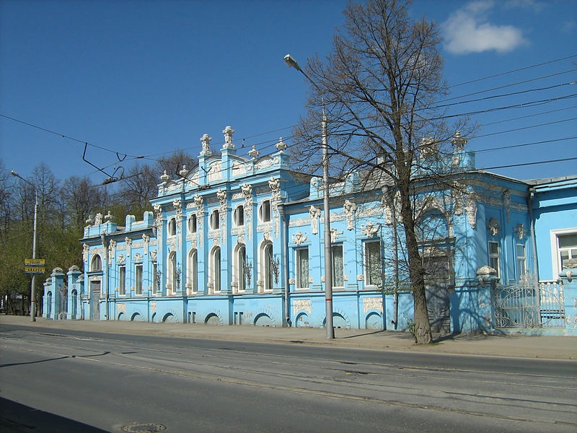

СПАСИБО ЗА ВНИМАНИЕ!
lozhkin.d@icmm.ru

